Slide 1
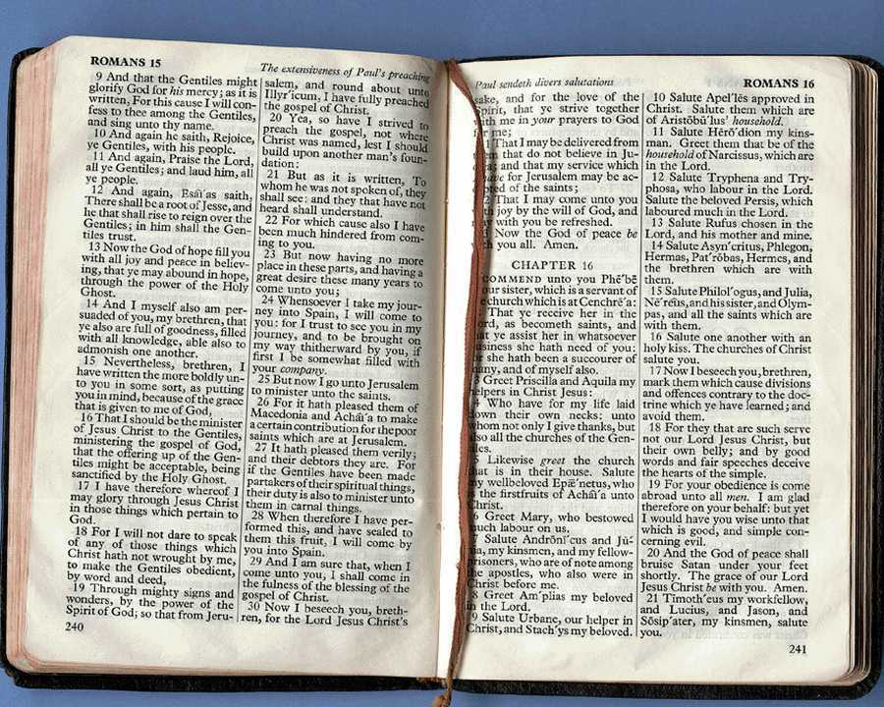
النبُوءَة الْكِتَابِيَّة مُقَابِل نُبُوءَة الوثنيين (الأمم)
186
الوثنيين (الأمم)
اليهود
المسيحيين
د. ريك جريفيث • كلية سمغافورة للكتاب المقدس • BibleStudyDownloads.org
Notes:
المترجم: ترجمة فاندايك تترجم كلمة Pagan بكلمة "الأمم" , بينما الترجمات الأخرى تترجمها ب "الوثنيين" وبشكل عام تشير الى كل الديانات التي لا تعبد يهوه الرب.

Slide 2
النبوءة
ما الفروق بين النبوءة الوثنية والتوراتية ، هل لاحظت ذلك؟

Slide 3
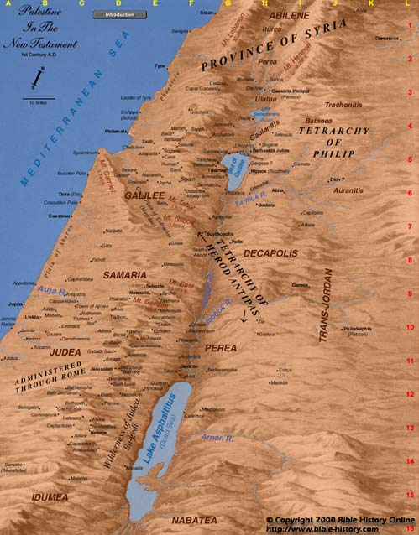
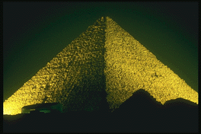
طريق البحر
ارام
إسرائيل
راموث-جلعاد
مجِدو
اليهودية
Egypt

Slide 4
1 ملوك الأول 22
التهديد الآرامي
بلاد ما بين النهرين
آرام
بن هدد
ما هي التناقضات الموجودة هنا بين النبوءة الحقيقية والكاذبة؟
البحر العظيم
إسرائيل
آخاب
اليهودية
يهوشافاط
الخليج الفارسي
مصر

Slide 5
”آه يا رب ، استخدمني كما تريد - ولا سيما كمستشار لك!"

Slide 6
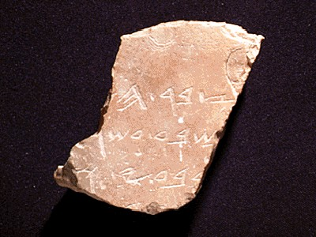
تعريفات
186
العبرية: nabi
الناطق بلسان الله
,المتحدث ، النبي"
اليونانية:
Prophetes
"من يتكلم باسم الله ويعلن ما يريد الله أن يعلنه"

Slide 7
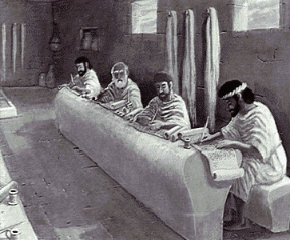
لماذا متطلبات النبوءة الحقيقية ضرورية؟
186
أ. شخصية الله تتطلب الدقة فيما يتعلق بكلمته.
ب. تم إعدام الأنبياء الكذبة (تثنية 18: 21-22).

Slide 8
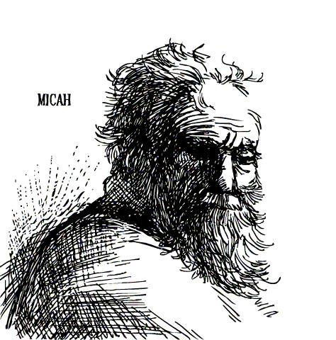
"نبوءة عن ظهور نبي" أعطيت من خلال موسى (تث 18: 15)
"18 أُقِيمُ لَهُمْ نَبِيًّا مِنْ وَسَطِ إِخْوَتِهِمْ مِثْلَكَ، وَأَجْعَلُ كَلاَمِي فِي فَمِهِ، فَيُكَلِّمُهُمْ بِكُلِّ مَا أُوصِيهِ بِهِ."

Slide 9
اختبارات النبي الحقيقي (تث 18: 18-20)
التنبؤات 100%صحيحة
يعبد الرب

Slide 10
لماذا متطلبات النبوءة الحقيقية ضرورية؟
186
أ. شخصية الله تتطلب الدقة فيما يتعلق بكلمته.
ب. تم إعدام الأنبياء الكذبة (تثنية 18: 21-22).
ت. يدّعي الكثيرون اليوم أنهم ينطقون بنبوءات من الله - لذلك يجب أن نكون قادرين على تمييز النبوات الحقيقية من الخاطئة.
ث. يأتي التجهيز من خلال معرفة كلمة الله (2 تي 3: 16-17).

Slide 11
لماذا كلمة الله مفعمة بالحيوية جداً؟
كل الكتاب هو موحى به من الله، ونافع للتعليم والتوبيخ، للتقويم والتأديب الذي في البر،
لكي يكون إنسان الله كاملًا، متأهبًا لكل عمل صالح.
2 تيموثاوس 3: 16-17

Slide 12
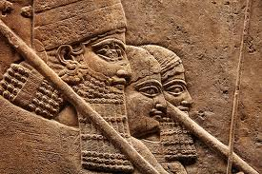
هل فقط إسرائيل امتلكت أنبياء؟
186ج
النبوءات الأكادية (التاريخ كـ "نبوءة")
"يقوم حاكم يحكم ثلاث عشرة سنة. سيكون هناك هجوم من عيلام على أكاد ، وغنيمة أكاد ستنزف…. يقوم رئيس جديد وتكون أيامه قليلة ولا يحكم الارض ".
ANET، 608 (Arnold / Beyer، 208)
Notes:
James Pritchard, Ancient Near Eastern Texts Relating to the Old Testament (Princeton, NJ: Univ. Press, 1969), 608; cited in Arnold/Beyer, Encountering the OT, 345. Mari material also from Arnold/Beyer, 345.

Slide 13
هل كان لإسرائيل فقط أنبياء؟
186ج
النبوءات الأكادية (التاريخ كـ "نبوءة")
نصوص بابلية عن الفأل
ليكانومانسي (مراقبة سقوط الزيت في الماء)
"إذا رميت الزيت في الماء وانقسم الزيت إلى قسمين - يموت المريض. في الحرب: الجيش لن يعود "
(أرنولد / باير ، 218)(Arnold/Beyer, 218)
Notes:
James Pritchard, Ancient Near Eastern Texts Relating to the Old Testament (Princeton, NJ: Univ. Press, 1969), 608; cited in Arnold/Beyer, Encountering the OT, 345. Mari material also from Arnold/Beyer, 345.

Slide 14
هل كان لإسرائيل فقط أنبياء؟
186ج
النبوءات الأكادية (التاريخ كـ "نبوءة")
نصوص بابلية عن الفأل
ليكانومانسي (مراقبة سقوط الزيت في الماء)
ليبانومانسي (رؤية الدخان يتصاعد من المبخرة)
اليورومانسي (رؤية الدقيق منتشر على الماء)
إكستسبيسي (مراقبة أحشاء الحيوانات المضحى بها)
"إذا كان الكبد كله شاذ(غريب) – هذا نذير نحس للملك الأكادي ويرتبط بحصول نكبة"
(Arnold/Beyer,، 218)
Notes:
James Pritchard, Ancient Near Eastern Texts Relating to the Old Testament (Princeton, NJ: Univ. Press, 1969), 608; cited in Arnold/Beyer, Encountering the OT, 345. Mari material also from Arnold/Beyer, 345.

Slide 15
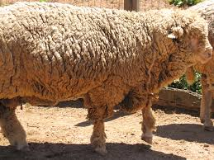
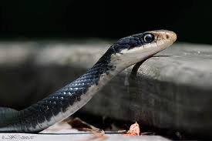
هل كان لإسرائيل فقط أنبياء؟
186ج
النبوءات الأكادية (التاريخ كـ "نبوءة")
نصوص بابلية عن الفأل
"إذا عض شاة قدمه اليمنى -- غارات العدو ستكون ثابتة على أرضي.
"إذا عبرت أفعى من يمين الرجل إلى يسار الرجل - فسيكون له اسم ذات سمعة طيبة."
"إذا عبرت ثعبان من يسار الرجل إلى يمين الرجل - فسيكون له اسم ذات سمعة سيئة."
(Arnold/Beyer, 219)
Notes:
James Pritchard, Ancient Near Eastern Texts Relating to the Old Testament (Princeton, NJ: Univ. Press, 1969), 608; cited in Arnold/Beyer, Encountering the OT, 345. Mari material also from Arnold/Beyer, 345.

Slide 16
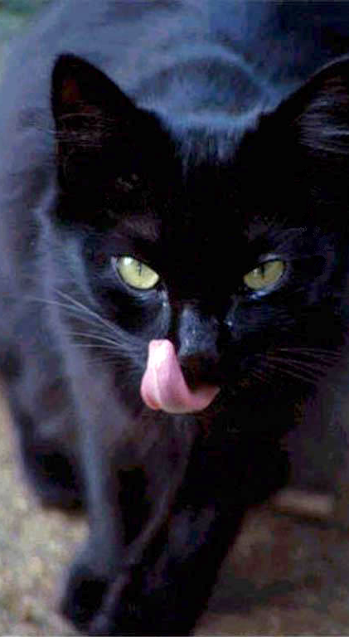
نصوص بابلية عن الفأل
186ج
"إذا شوهدت قطة سوداء في منزل رجل - فإن تلك الأرض ستشهد حظًا جيدًا."
"إذا شوهدت قطة بيضاء في منزل رجل – فالمشقة سوف تستولي على تلك الأرض. ".
(Arnold/Beyer, 219)
Notes:
James Pritchard, Ancient Near Eastern Texts Relating to the Old Testament (Princeton, NJ: Univ. Press, 1969), 608; cited in Arnold/Beyer, Encountering the OT, 345. Mari material also from Arnold/Beyer, 345.

Slide 17
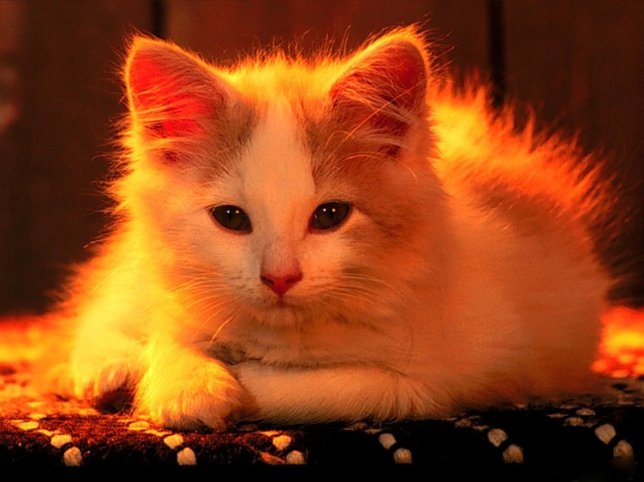
نصوص بابلية عن الفأل
186ج
"إذا شوهدت قطة صفراء في منزل رجل - فإن تلك الأرض ستحظى بعام من الحظ السعيد."
"إذا شوهدت قطة حمراء في منزل رجل - فستكون تلك الأرض غنية."
(Arnold/Beyer, 219)
Notes:
James Pritchard, Ancient Near Eastern Texts Relating to the Old Testament (Princeton, NJ: Univ. Press, 1969), 608; cited in Arnold/Beyer, Encountering the OT, 345. Mari material also from Arnold/Beyer, 345.

Slide 18
نصوص بابلية عن الفأل
186ج
"إذا شوهدت قطة متعددة الألوان في منزل رجل - فلن تزدهر تلك الأرض."
(Arnold/Beyer, 219)
Notes:
James Pritchard, Ancient Near Eastern Texts Relating to the Old Testament (Princeton, NJ: Univ. Press, 1969), 608; cited in Arnold/Beyer, Encountering the OT, 345. Mari material also from Arnold/Beyer, 345.

Slide 19
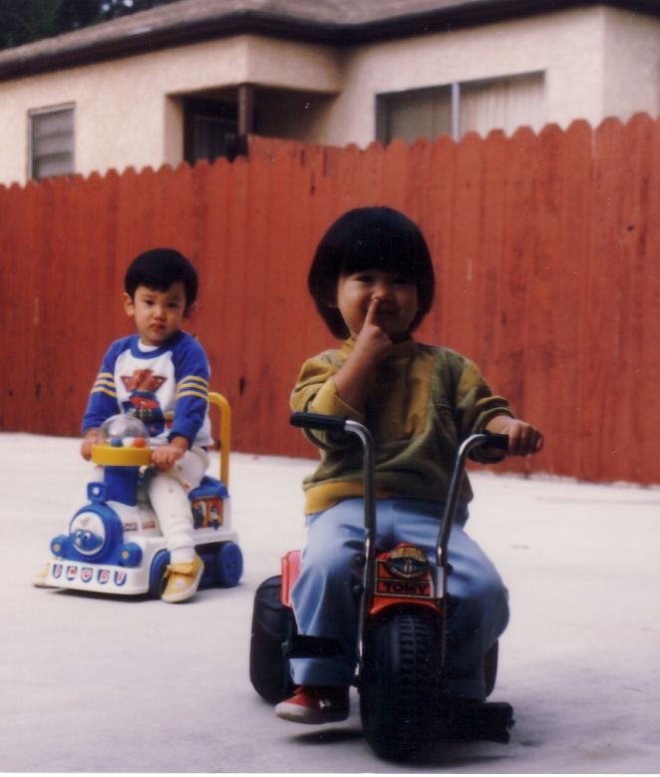
نصوص بابلية عن الفأل
186ج
"إذا كشط الرجل الأوساخ من أنفه - فإن خصمه سيخضع [له]."
(Arnold/Beyer, 219)
Notes:
James Pritchard, Ancient Near Eastern Texts Relating to the Old Testament (Princeton, NJ: Univ. Press, 1969), 608; cited in Arnold/Beyer, Encountering the OT, 345. Mari material also from Arnold/Beyer, 345.

Slide 20
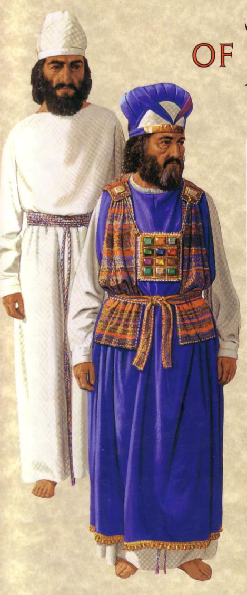
ماذا عن الأوريم والتميم
كيف اختلف هذا عن العرافة الوثنية؟
الموضوع
أمر إلهي
خروج 28

Slide 21
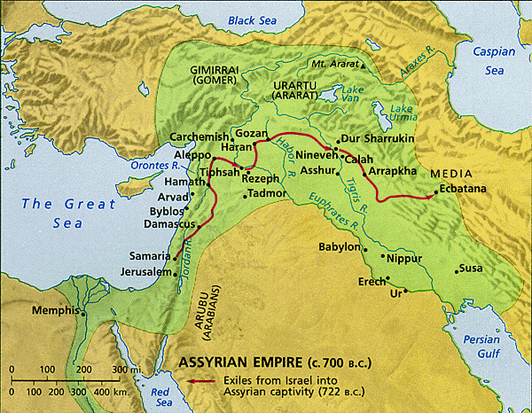
هل إسرائيل فقط كان لديها أنبياء؟
186ج
النبوءات الأكادية (التاريخ كـ "نبوءة")
نصوص بابلية عن الفأل
نصوص نبوءة ماري (1800-1760 قبل الميلاد)
قالت المتصوفة ماري للملك زيمري ليم:
المجلس على الرحلات الإستكشافية
تحذيرات من حركات التمرد
وعود الإنتصار على الأعداء
تشجيعات على خدمة الآلهة
ماري
Notes:
James Pritchard, Ancient Near Eastern Texts Relating to the Old Testament (Princeton, NJ: Univ. Press, 1969), 608; cited in Arnold/Beyer, Encountering the OT, 345. Mari material also from Arnold/Beyer, 345.

Slide 22
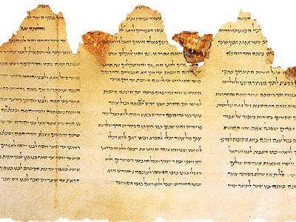
العناصر المشتركة للنبوة الصحيحة والكاذبة
186
أ. الدعوة
ب. العلامات
ج. المحتوى
د. الأسلوب

Slide 23
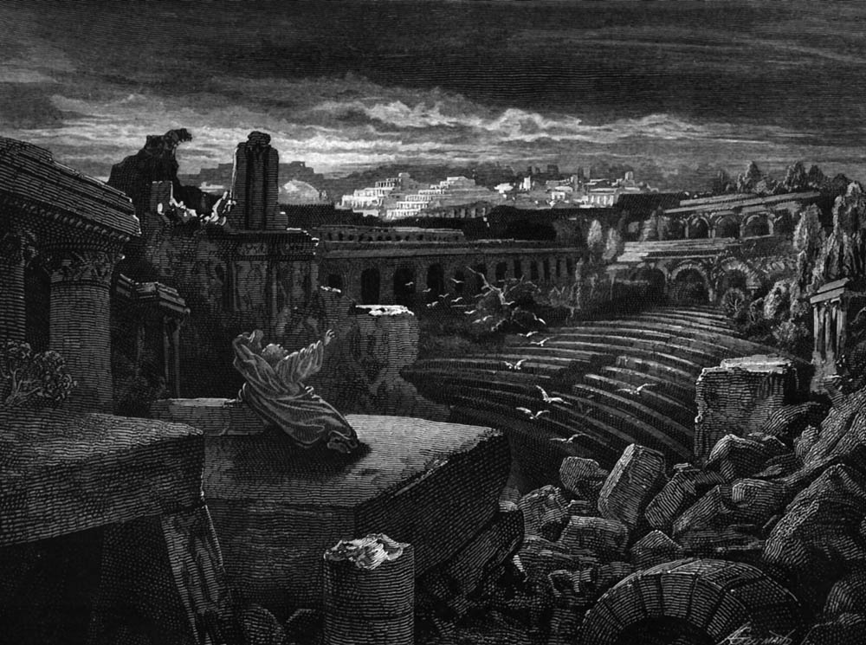
التشابه في المحتوى
"فقال لي كموش اذهب خذ نيبو من إسرائيل. فذهبت ليلاً وحاربته من طلوع الفجر حتى الظهر ، وأخذته وقتلت كل من فيها. سبعة آلاف رجل وامرأة ..."
King
Mesha Stele, lines 11-12
(830 BC “victory over Omri” in 2 Kings 3)
—Arnold/Beyer, 162; cf. ANET (1969), 320-21

Slide 24
ما هي الخرافات الحديثة التي يمكن أن تفكر بها؟

Slide 25
كيف يمكن لشعب الله أن يعرف مشيئته؟
غالبًا ما تبدو نصيحة العالم جذابة جدًا!
لذلك أعطى الله إسرائيل طرقًا عديدة لمعرفة ما إذا كانت الرسالة منه.

Slide 26
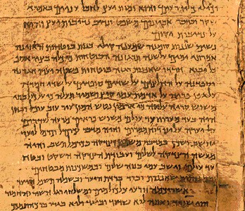
كيف يختلف الأنبياء؟
186أ-ب
الكتابيين
الوثنيين
غير مرغوب فيها
عرافة
دعوة إلهية
أنبياء من ذاتهم
في أي مكان
مكان العبادة
كلام علم (الكشف الفوري)
تنجيم

Slide 27
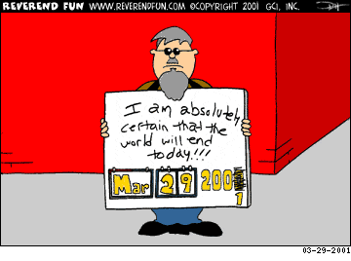
النبوءات الكاذبة تتغير
أنا متأكد تماما أن العالم سينتهي اليوم!!!

Slide 28
كيف يختلف الأنبياء؟
186b
الكتابيين
الوثنيين
شخصية تقية (إلهية)
عديم الاخلاق
معظمهم من الرجال
معظمهم من النساء
مُوحى بها
أفكارهم الخاصة
يمتلك أسلوبه الخاص
مملوك من الشيطان

Slide 29
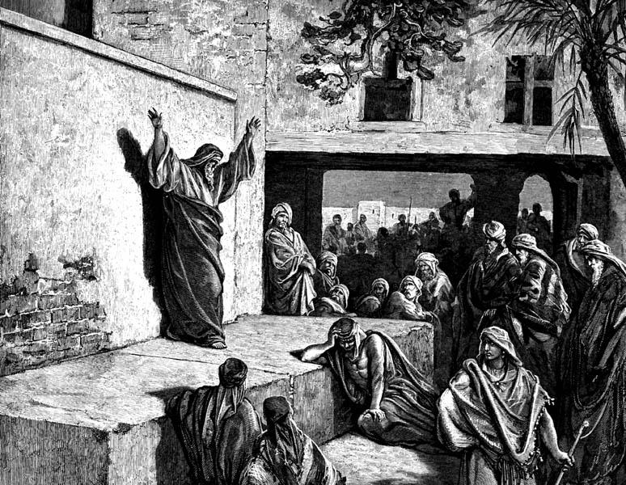
إرميا (إر25: 11-12) مقابل حننيا (إر28: 2-3)
خاطئ
صحيح
"ستعودون بعد سنتين"
"ستبقون 70 عاما"
توفي بعد شهرين (إر28 : 17)
عاش 23 سنة أكثر (51 : 64)

Slide 30
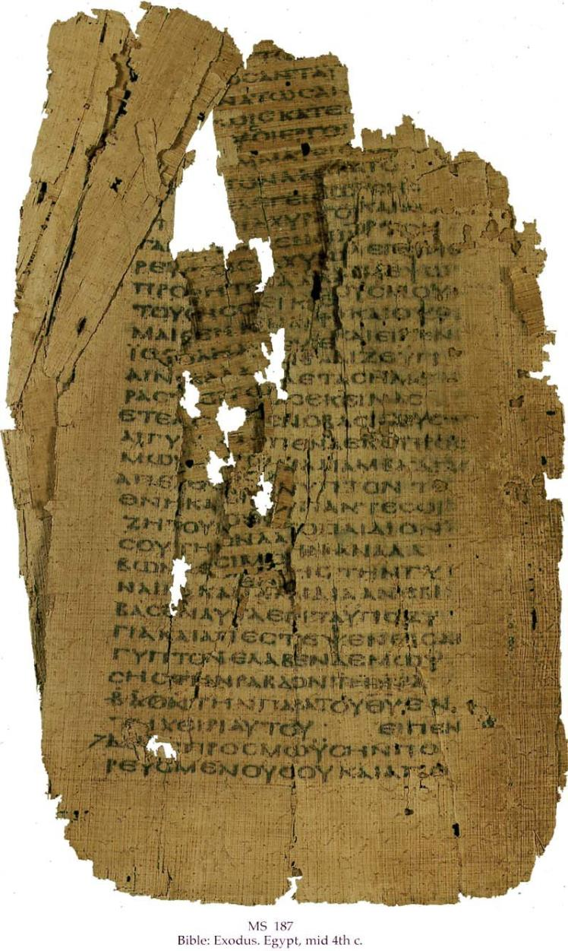
كيف يختلف الأنبياء؟
186س-د
الكتابيين
الوثنيين
دافع إلهي
مكاسب مالية
رسائل أصلية
انتحال وغش
دقيقة 100٪
أخطاء عند التنفيذ
اضطهاد
ترفيع وتعالي

Slide 31
التناقضات بين النبوءة الكتابية والوثنية
186ب-د
أسئلة للتفكير:
1- أي اختلاف بين هذين النوعين تراه الأكثر أهمية بالنسبة لك؟
2- لماذا ا؟

Slide 32
ما هي النبوة؟
عَالِمِينَ هذَا أَوَّلًا: أَنَّ كُلَّ نُبُوَّةِ الْكِتَابِ لَيْسَتْ مِنْ تَفْسِيرٍ خَاصٍّ. لأَنَّهُ لَمْ تَأْتِ نُبُوَّةٌ قَطُّ بِمَشِيئَةِ إِنْسَانٍ، بَلْ تَكَلَّمَ أُنَاسُ اللهِ الْقِدِّيسُونَ مَسُوقِينَ مِنَ الرُّوحِ الْقُدُسِ.
2 بطرس 1: 20-21

Slide 33
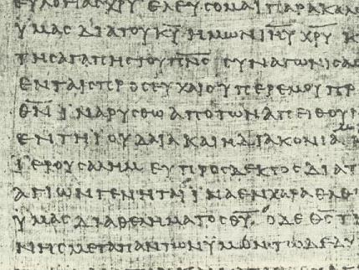
مجموعة المناقشة أ
186ي
ماذا يجب أن تفعل الكنيسة بالنبي المزعوم الذي:
يتنبأ بأحداث كاذبة
يقع في الخطيئة الأخلاقية ، أو
يقود الناس إلى آلهة باطلة؟

Slide 34
مجموعة المناقشة ب
186ي
هل النبوة " إخبار شيء ما قام الله بوضعه في الذهن الانساني بشكلٍ عفوي " (واين جرودم)؟
هل يمكن أن تحتوي النبوة الحقيقية على أخطاء؟
لم نعم أو لم لا؟

Slide 35
مجموعة المناقشة ج
186ي
هل تعتقد أن تعليم جرودم بأن كل المؤمنين يستطيعون التنبؤ له مرجعية كتابية (راجع ١ كو ١٢: ٢٩ مقابل ١٤ : ١)؟
ادعم إجابتك.

Slide 36
مجموعة المناقشة د
186ي
ماذا ستقول لشخص ادعى أن نبوته موحى بها ولكنها لا تتساوي بالسلطة مع النصوص الكتابية؟
هل هناك مستويات مختلفة من الإيحاء أو العصمة؟

Slide 37
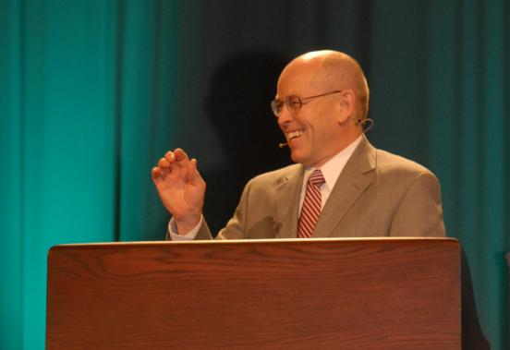
تعريف واين جرودم للنبوة
”أن تخبر شيءٌ ما, قام الله بوضعه في الذهن الإنساني بشكلٍ عفوي "
"لماذا لا يزال بإمكان المسيحيين التنبؤ" Christianity Today (16 Sept 1988), 29

Slide 38
ملخص وجهات النظر النبوية
186ف
وجهة نظر جرودم
وجهة نظر الكتاب المقدس
النبوءة اعلان أي شيء (صحيح أو زائف) يجلبه الروح إلى ذهن المرء
النبوة هي إعلان للآخرين الوحي الموحى به من الله, وهو معصوم من الخطأ
تم اختراع التعريف أعلاه في عام 1988 من قبل واين جرودم
التعريف أعلاه كان تعليم الكنيسة لمدة 20 قرنا
أنبياء العهد القديم يتوازون مع رسل العهد الجديد
أنبياء العهد القديم يتوازون مع أنبياء العهد الجديد
غير الله تعريف النبوة من العهد القديم الى العهد الجديد
أبقى الله معنى النبوءة ثابتاً بين العهدين
يعطي الله بعض النبوءات مع اخطاء
يعطي الله كل النبوءات بدون أخطاء
(2 بط 1: 20-21)
يمكن لأي مؤمن أن يتنبأ
فقط أولئك الذين لديهم موهبة النبوة يمكنهم التنبؤ (1 كورنثوس 12: 29)
هناك نوعان من نبوءة العهد الجديد
(معصومة من الخطأ و نبوة غير معصومة)
هناك نوع واحد من نبوءة العهد الجديد
(معصومة من الخطأ)
النبوءة الغير معصومة يمكن ان تكون موحى بها
النبوءة غير المعصومة هي نبوءة كاذبة (تث 13: 1-5؛ 18: 14-20)
الله يكذب أحياناً
يقول الله الحق دائمًا لأنه لا يستطيع الكذب (عبرانيين 6: 18)
Notes:
Wayne A. Grudem, “Why Christians Can Still Prophesy: Scripture Encourages Us to Seek this Gift yet Today,” Christianity Today [September 16, 1988] 29; cf. Grudem's 1988 book, The Gift of Prophecy.

Slide 39
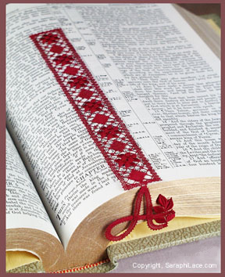
دعونا نضع كلمة الله في أعلى درجات التقدير!
في حياتنا التعبدية الشخصية
مع عائلاتنا
في عملنا
في دراساتنا الكتابية (بما في ذلك هذه الدراسة)

Slide 40
Black

Slide 41
ملخص وجهات النظر النبوية
186ف
وجهة نظر جرودم
وجهة نظر الكتاب المقدس
النبوءة اعلان أي شيء (صحيح أو زائف) يجلبه الروح إلى ذهن المرء
النبوة هي إعلان للآخرين الوحي الموحى به من الله, وهي معصوم من الخطأ
تم اختراع التعريف أعلاه في عام 1988 من قبل واين جرودم
التعريف أعلاه كان تعليم الكنيسة لمدة 20 قرنا
أنبياء العهد القديم يتوازون مع رسل العهد الجديد
أنبياء العهد القديم يتوازون مع أنبياء العهد الجديد
غير الله تعريف النبوة من العهد القديم الى العهد الجديد
أبقى الله معنى النبوءة ثابتا بين العهدين
يعطي الله بعض النبوءات مع اخطاء
يعطي الله كل النبوءات بدون أخطاء
(2 بط 1: 20-21)
يمكن لأي مؤمن أن يتنبأ
فقط أولئك الذين لديهم موهبة النبوة يمكنهم التنبؤ (1 كورنثوس 12: 29)
هناك نوعان من نبوءة العهد الجديد
(معصومة من الخطأ و نبوة غير معصومة)
هناك نوع واحد من نبوءة العهد الجديد
(معصومة من الخطأ)
النبوءة الغير معصومة يمكن ان تكون موحى بها
النبوءة غير المعصومة هي نبوءة كاذبة (تث 13: 1-5؛ 18: 14-20)
الله يكذب أحيانا
يقول الله الحق دائمًا لأنه لا يستطيع الكذب (عبرانيين 6: 18)
Notes:
Wayne A. Grudem, “Why Christians Can Still Prophesy: Scripture Encourages Us to Seek this Gift yet Today,” Christianity Today [September 16, 1988] 29; cf. Grudem's 1988 book, The Gift of Prophecy.

Slide 42
الألسنة مقابل النبوة
161م
الالسنة | النبوات | التناقضات
أدنى منزلة ( 14: 5أ) | أعلى مقاماً (14: 1 ) | المتحدث
الموهبة الأقل أهمية (١٢ :٢٨) | ثاني أهم موهبة (١٢ :٢٨) | العلاقة مع المواهب الأخرى
أجنبية (14: 10) | اللغة الدارجة ( 14: 19) | اللغة المستخدمة
ترجمة الالسنة (14: 27-28, 12: 30) | تمييز أرواح (14: 29, 12: 10) | الموهبة الملازمة لها
غير معروف: "ينطق بالأسرار بروحه ... روحي تصلي ولكن عقلي بلا ثمر" (١٤ : ٢ ب ، ١٤) | معروف: "اصلي بروحي [و] بذهني" (١٤: ١٥ ، ١٩) | معرفة المتحدث باللغة التي يتم التحدث بها
ضار: لا يستطيع الناس أن يفهموا وبالتالي لا يبنون (١٤: ١٦-١٧، ٢٣، ٢٨) | عظيم: يمكن للناس أن يفهموا وبالتالي يبنون(١٤: ٥ ب ، ٢٤-٢٥) | القيمة (بدون تفسير)
ذاتي فقط (١٤: ٤ أ ؛ قارن ١٠: ٢٤ ؛ ١٢ : ٧ ، ١١) | الكنيسة بأكملها (14 : 4 ب) | التنوير (بدون تفسير)

Slide 43
الألسنة مقابل النبوة
161م
الالسنة | النبوات | التناقضات
الله (14: 2) | الإنسان (14: 3) | اتجاه الكلام هو لِ .
اعلان ، المعرفة ، النبوة ، كلمة الإرشاد (١٤: ٦) | التقوية والتشجيع والراحة (14: 3 ب) | النتيجة في الاخرين
الكلام (14: 6) ، الصلاة (14:14) ، التسبيح (14: 16) ، الغناء؟ (14 :15 ب) | التنبؤ بالمستقبل ، "كلام علم" أو إعلان الحقيقة العقائدية (١٤: ١٩) | نوع الاتصال
علامة لليهود غير المؤمنين (١٤: ٢١-٢٢ أ) | رسالة للمؤمنين (١٤ :٢٢ ب) | الهدف
اثنين أو ثلاثة رسائل من الألسنة في كل خدمة (14: 27 أ)، والتحدث بترتيب (14: 27 ب) . شخص ما يجب أن يفسر (14: 27 ج - 28) | رسالتان أو ثلاث رسائل نبوية في كل خدمة (14: 29أ) ، والتحدث بترتيب (14: 30-31) ، فحص ما يقال (14: 29ب ، 32) | الحدود
سلبي: لا تمنع الألسنة (14: 39ب) | إيجابي: كن حريصًا على التنبؤ (١٤: ٣٩أ) | النصيحة
ذاتي: صوت متوسط ( 13: 8 ب) | شخص آخر غير الذات: المبني للمجهول ( 13: 8 أ) | التوقف المستقبلي

Slide 44
التعليم مقابل النبوة
161ه
التعليم | النبوة | التناقضات
أدنى: يُدرج التعليم بعد النبوة في هيكل قيادة الكنيسة في أنطاكية (أعمال الرسل 13: 1) | أعلى: النبوة لها تاريخ طويل من إعلان كلمة الله دون انقطاع (2 بطرس 1: 20-21) بينما يجب على المعلمين تفسيرها | القيمة
موهبة أقل أهمية: مدرجة بعد النبوة في أولوية المواهب (1 كو12: 28) | ثاني أهم موهبة، حلت محلها الرسولية (1 كو 12: 28) | العلاقة مع المواهب الاخرى
أقل موثوقية من النبوة لأن المعلم يجب أن يفسر الكتاب المقدس | أكثر موثوقية من التعليم لأن الكلمة المنطوقة هي موحى بها من الله وغير مفسرة (2 بطرس 1: 20-21) | السلطة
كلمة الله (كولوسي 3: 16) | روح الله (2 بط 1: 21) | مصدر الحقيقة
تفسير غير موحى به للحقيقة التي تم الكشف عنها بالفعل (أعمال الرسل 15: 35 ؛ 11: 12 ، 26 ؛ رو2: 21 ؛ 15: 4 ؛ عب 5: 12) | من وحي التنبؤ بالمستقبل أو "الكشف الفوري" (إعلان الحق العقائدي) الذي تم تلقيه بوحي اعلاني (1 كو 14: 19 ، 26 ، 29-30 ؛ أف 3: 5) | الوحي الطبيعي

Slide 45
التعليم مقابل النبوة
161ه
التعليم | النبوة | التناقضات
نظامي | عفوي (أعمال الرسل ١١: ٢٨ ؛ ٢١: ٤ ، ١٠-١١) | الاسلوب
لا توجد قيود على التعليم في الخدمات الكنائسية | رسالتان أو ثلاث رسائل نبوية في كل خدمة (14: 29أ) ، والتحدث بترتيب (14: 30-31) ، فحص ما يقال (14: 29ب ، 32) | الحدود
مطلوب من الشيوخ (1 تيمو 3 : 2 ؛ 5: 17 ؛ تي 1: 9) لأن الكنيسة تحتاج إلى تعليم الحق عبر كل العصور | ليس مطلوبًا من الشيوخ لأن هذا من شأنه أن يوفر مستوى قيادي عالٍ جدًا ؛ أيضًا ، الوحي لا يجب أن يستمر بعد اكتمال قانونية الكتاب المقدس (رؤيا 22 : 18-19) | المتطلبات القيادية
لا - الأساس ليس رسائل مفسرة بل رسائل الله المنطوقة والمكتوبة من الله إلى الرسل والأنبياء | تأسيسية مع الحركة الرسولية (أفسس 2: 20) ، مما يعني أنه ليس من الضروري أن تستمر عبر تاريخ الكنيسة كأساس نهائي (على سبيل المثال ، لا يوجد رسل اليوم) | قاعدة أساسية للكنيسة
لا يوجد تلميح في العهد الجديد يفيد بأن هذه الموهبة قد توقفت أو ستتوقف لاحقا في عصر كنيسة ما | يمكن ايقاف الموهبة من قبل شخص آخر غير المتكلم: الصوت المبني للمجهول (1 كورنثوس 13 : 8 أ ؛ راجع ملاحظات المواهب الروحية ، 29) | التوقف

Slide 46
Black

Slide 47
نقدية في العهد القديم وصف المساق • BibleStudyDownloads.org
أحصل على العرض التقديمي مجاناً
Notes:
OC Critical Studies in the OT Arabic

